Slide 1

^{PREZENTACJA DLA KLASY 6 SP}
^{DO LEKCJI 33}
^{ŚWIĘTY WOJCIECH – PATRON}
^{BUDUJĄCYCH NOWOCZESNĄ EUROPĘ}

Slide 2
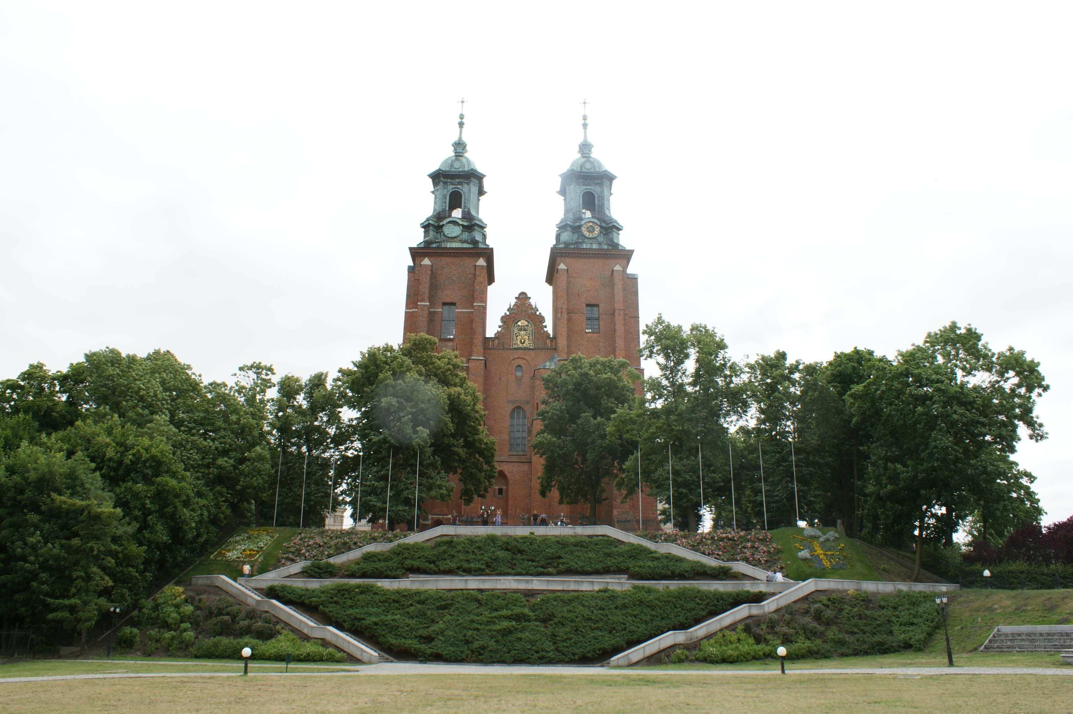

^{ŚWIĘTY WOJCIECH}

Slide 3
Święty Wojciech – główny patron Polski
Jego imię w j. łacińskim brzmi: Adalbert. W ikonografii przedstawiany jest z orłem, wiosłem, włócznią.
Około 956 r.
Narodziny w Libicach
981 r.
Święcenia kapłańskie w Magdeburgu
983 r.
Objęcie diecezji w Pradze
989 r.
Zrzeczenie się urzędu biskupa Pragi
989-992 r.
Pobyt w klasztorze benedyktynów w Rzymie
995 r.
Napad na rodzinny gród św. Wojciecha
997 r.
Przybycie do Gniezna
23 IV 997 r.
Śmierć męczeńska
1

Slide 4
^{BIBLIOGRAFIA}
Wierzę w Kościół. Podręcznik dla klasy szóstej szkoły podstawowej, red. ks. prof. J. Szpet, D. Jackowiak. Wydawnictwo Święty Wojciech, Poznań 2013, s. 102-105.
Wierzę w Kościół. Poradnik metodyczny. Szósta klasa szkoły podstawowej,
red. ks. prof. J. Szpet, D. Jackowiak. Wydawnictwo Święty Wojciech, Poznań 2013,
^{s. 168-170.}
^{FOTOGRAFIE}
^{pixabay.com}
2

